Slide 1
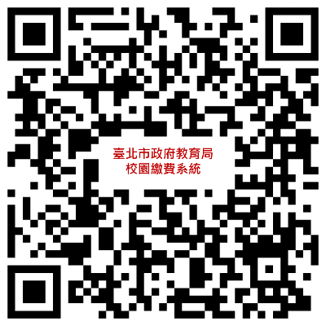
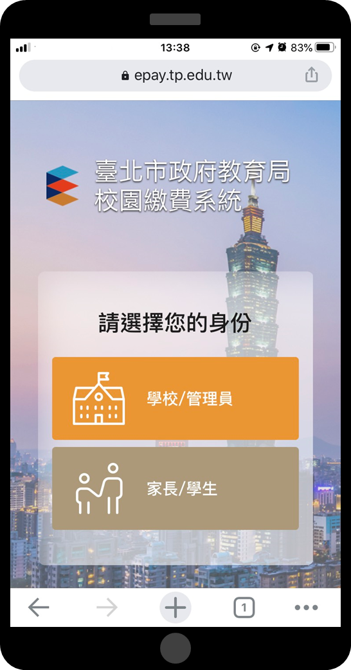
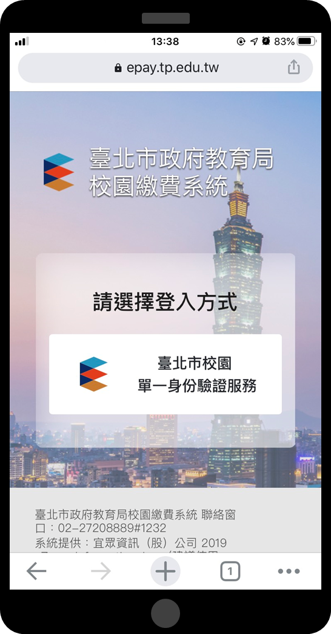
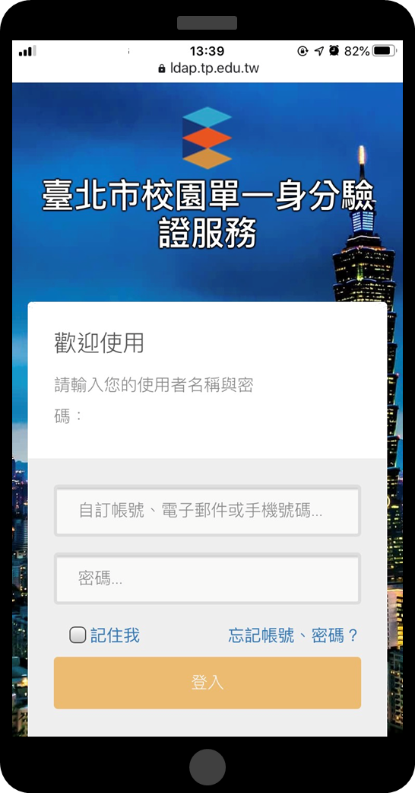
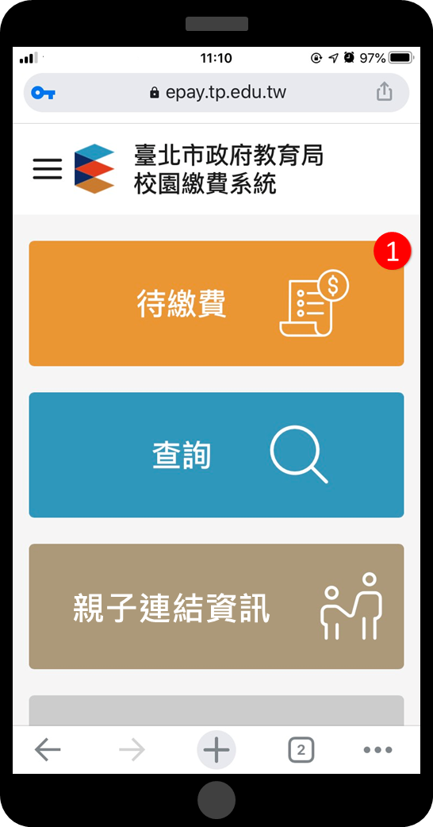
校園繳費系統
https://epay.tp.edu.tw
要先在校務行政系統完成親子綁定，取得臺北市校園單一身分驗證帳號喔～
點擊家長/學生身分
以臺北市校園單一身分驗證帳帳號登入
輸入帳號密碼並登入
待繳費右上方顯示待繳費筆數
1

Slide 2
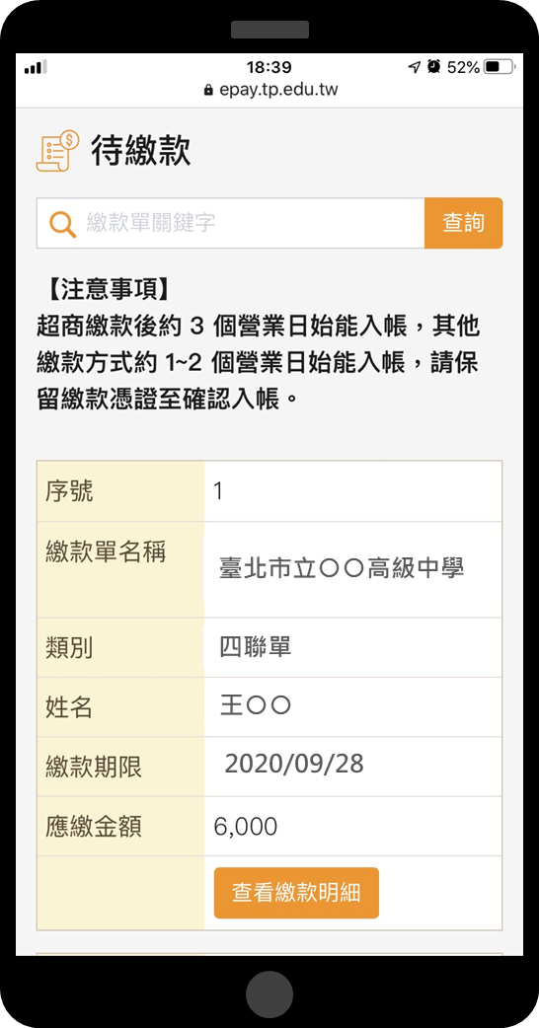
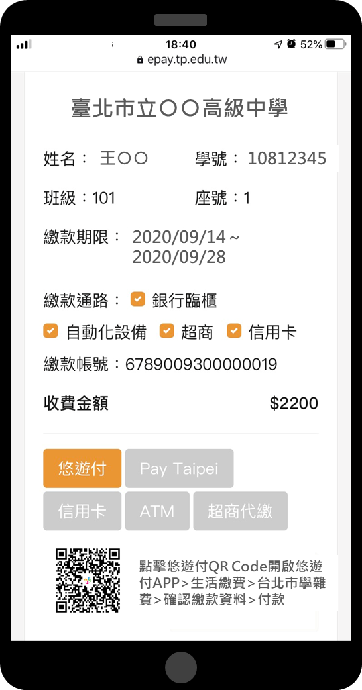
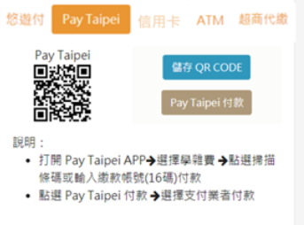
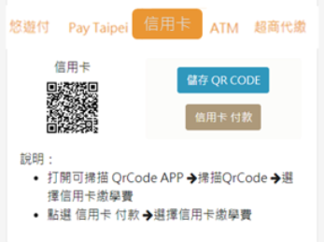
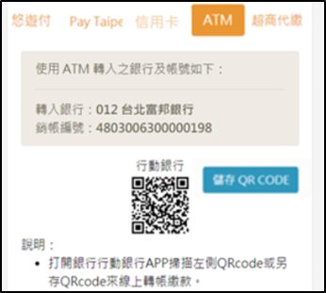
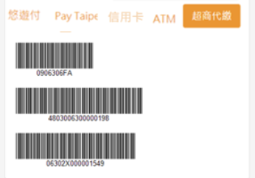
多元繳費管道，不用出門就可以完成繳費!
查看繳款明細
悠遊付
Pay.Taipei
信用卡
ATM
超商繳費
要出門
2

